Slide 1

Python으로 구현한 ANN
한국하이액트지능기술㈜
2020. 12. 10

Slide 2


해결 문제
• 신경망 모델을 이용하여 실로봇의 움직임을 제어 →
회귀
$$y$$
$$x$$

Slide 3
신경망 모델 구성

Slide 4
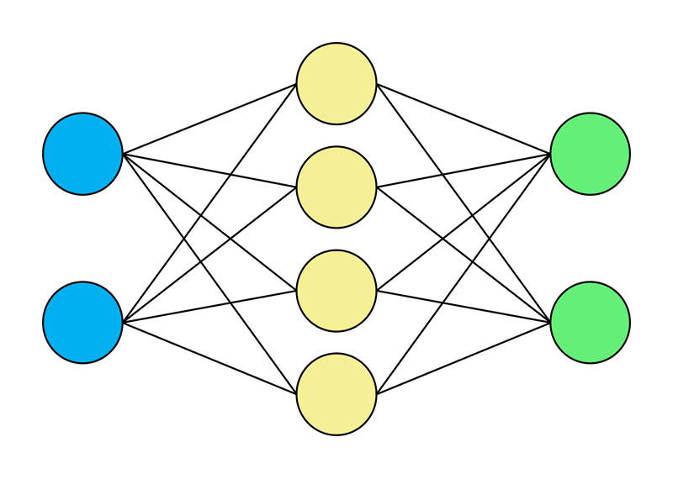
신경망 모델 구성
• 신경망 구조(Neural Network)
▶ 2x4x2 다층 퍼셉트론(MLP : Multi-Layer Perceptron)
입력층
은닉층
출력층

Slide 5


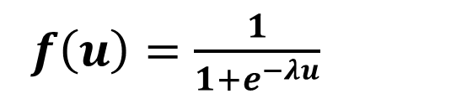



신경망 모델 구성
• 활성화 함수(Active Function)
▶ 단극성 시그모이드(Sigmoid) 함수
$$f(u)$$
1
$f\left(u\right)=\frac{1}{1+e^{−λu}}$
0.5
$e$ = 자연상수
0
$$u$$
$λ$ = 경사도(현 모델에서는 1을 사용함)
$u$ = 가중합

Slide 6
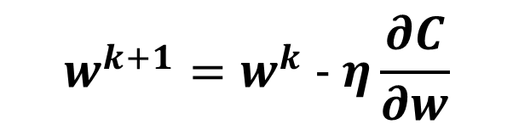





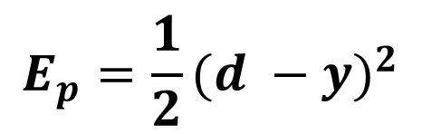



신경망 모델 구성
• 손실 함수(Loss Function)
▶ 제곱 오차(squared Error)
$$E_{p}$$
$$E_{p}=\frac{1}{2}{(d −y)}^{2}$$
• 옵티마이저(Optimizer)
▶ 경사 하강법(Gradient Descent)
$$w$$
$$w^{k+1}=w^{k} − η\frac{∂C}{∂w}$$
$η$= 학습률
$E_{p}$ = 제곱 오차
$d$ = 목표치
$y$= 최종출력
$w$= 연결강도
$C$= 비용함수(현 모델에서는 MSE를 사용)

Slide 7
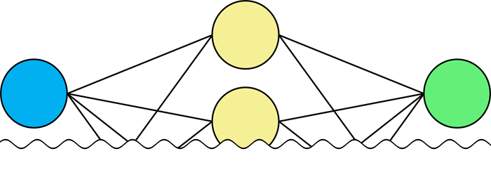

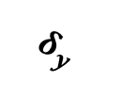

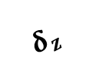
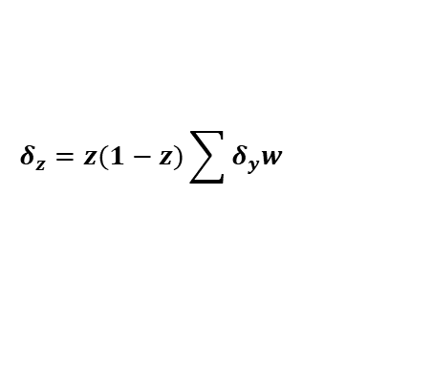



신경망 모델 구성
• 학습 알고리즘
▶ 오류 역전파(BP : Back-Propagation) 알고리즘
$$δ_{z}$$
$$δ_{y}$$
입력층
은닉층
출력층
은닉층 오차신호
출력층 오차신호
$$δ_{z}=z(1−z)\sum{δ_{y}w}$$
$d$= 목표치
$$δ_{y}=(d−y)y(1−y)$$
$y$ = 최종출력
$z$= 은닉층 출력
$w$= 은닉층 – 출력층 연결강도

Slide 8
프로그램 기능 설명

Slide 9

프로그램 기능 설명
• 화면 전환 버튼
▶ 이전 단계 화면 또는 다음 단계 화면으로 전환.
• 상태표시창
▶ 실로봇과의 연결상태 확인 가능.
준비
:
Ready
연결 성공
:
Com port : Connected
연결 실패
:
Com port : Connection failure

Slide 10
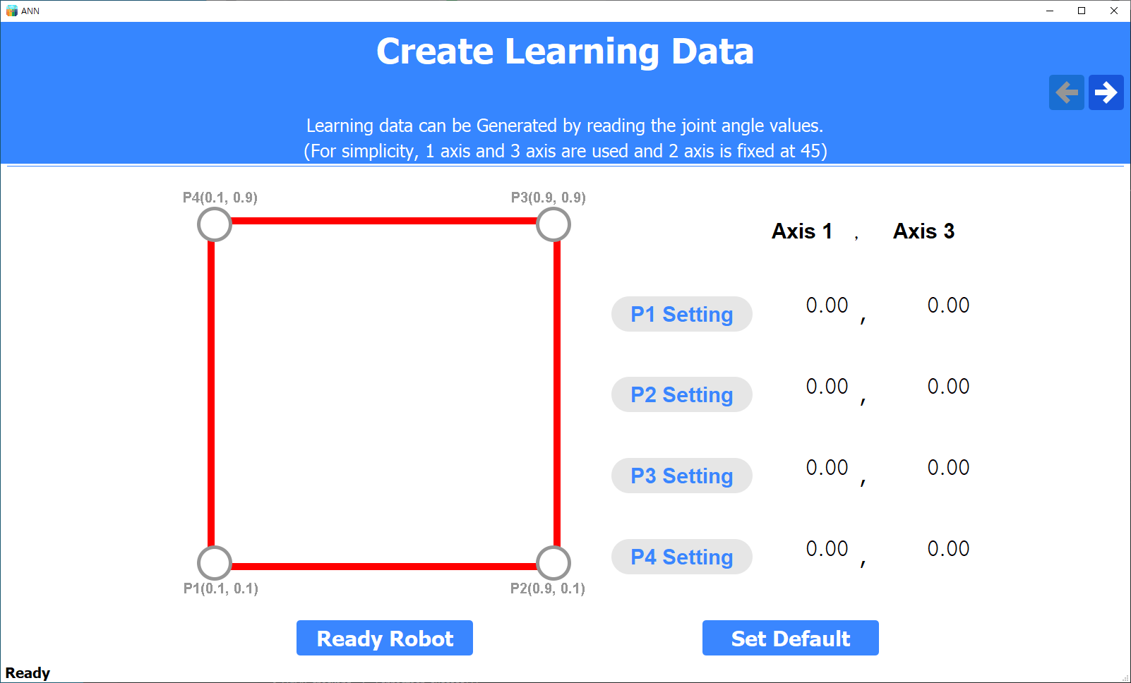
프로그램 기능 설명
• Create Learning Data
▶ 학습 데이터를 생성함.

Slide 11
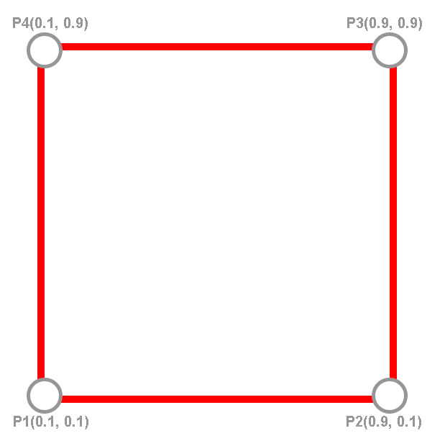
프로그램 기능 설명
• 입력치 데이터
▶ 입력치는 평면좌표상 4개의 점을 사용.(수정 불가)

Slide 12
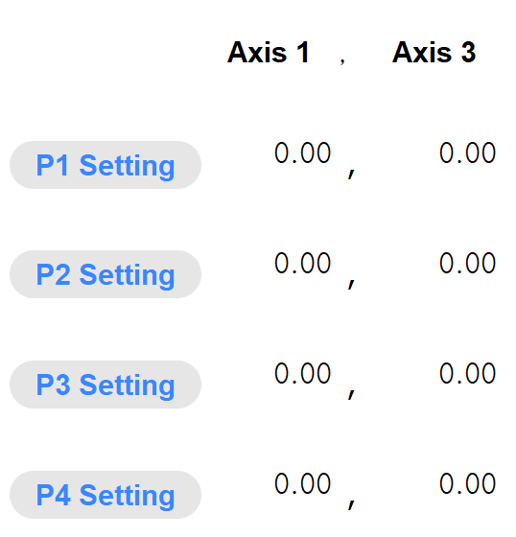
프로그램 기능 설명
• 목표치 데이터
▶ 목표치는 입력치에 대응되는 Xylobot 의 1축, 3축 값을 사용함.

Slide 13
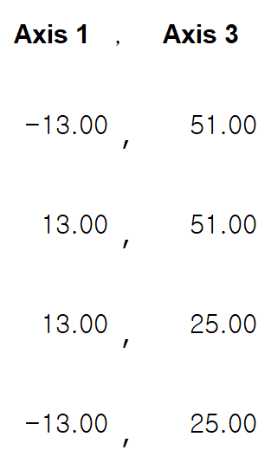

프로그램 기능 설명
• 목표치 기본값 설정
▶ Set Default 버튼을 클릭하여 프로그램에 저장된 기본값으로 설정함.
프로그램에 저장된 기본값이 목표치로 설정됨.
설정된 각도를 표시함.

Slide 14
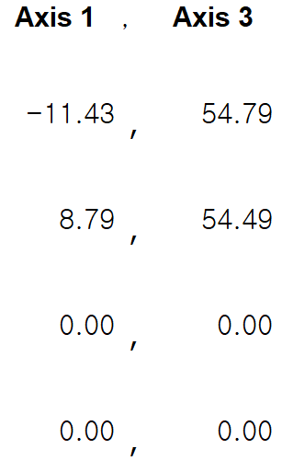

프로그램 기능 설명
• 목표치 사용자 생성
▶ Ready Robot 버튼, Setting 버튼을 클릭하여 원하는 목표치를 생성할 수 있음.
1축 3축의 토크가 풀리고
2축은 45도로 고정 됨.
1축 3축의 현재
각도를 읽어 옴.
읽어온 각도를 표시함

Slide 15
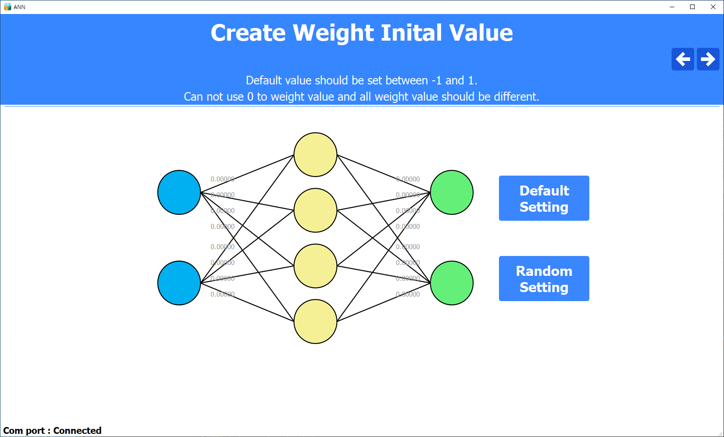
프로그램 기능 설명
• Create Weight Initial Value
▶ 초기 연결강도를 설정함.

Slide 16
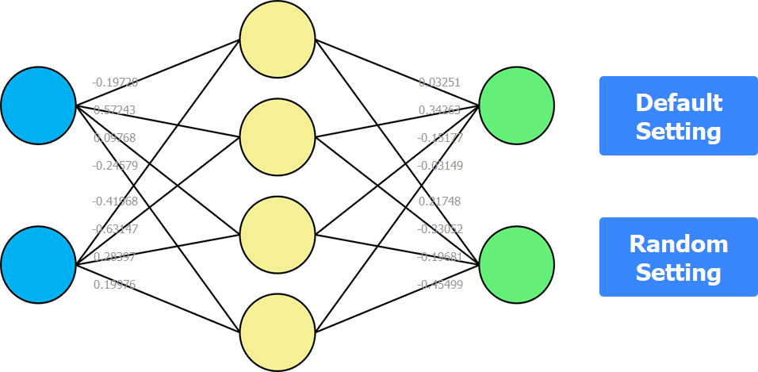
프로그램 기능 설명
• 연결강도 기본값 설정
▶ Default Setting 버튼을 클릭하여 프로그램에 저장된 기본값으로 설정함.
0.19976

Slide 17

프로그램 기능 설명
• 연결강도 무작위 설정
▶ Random Setting 버튼을 클릭하여 무작위로 설정함.
0.66813

Slide 18
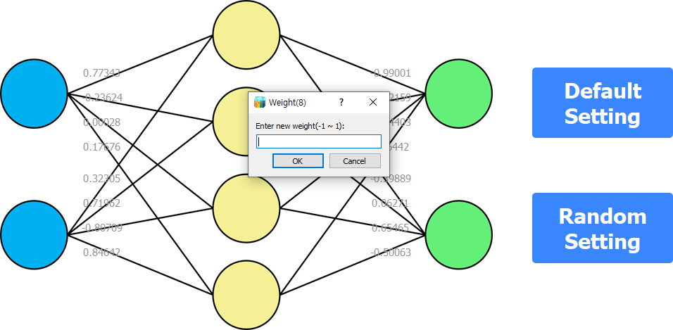
프로그램 기능 설명
• 연결강도 사용자 설정
▶ 사용자가 원하는 연결강도를 클릭하여 입력 가능.
연결강도 값 클릭

Slide 19
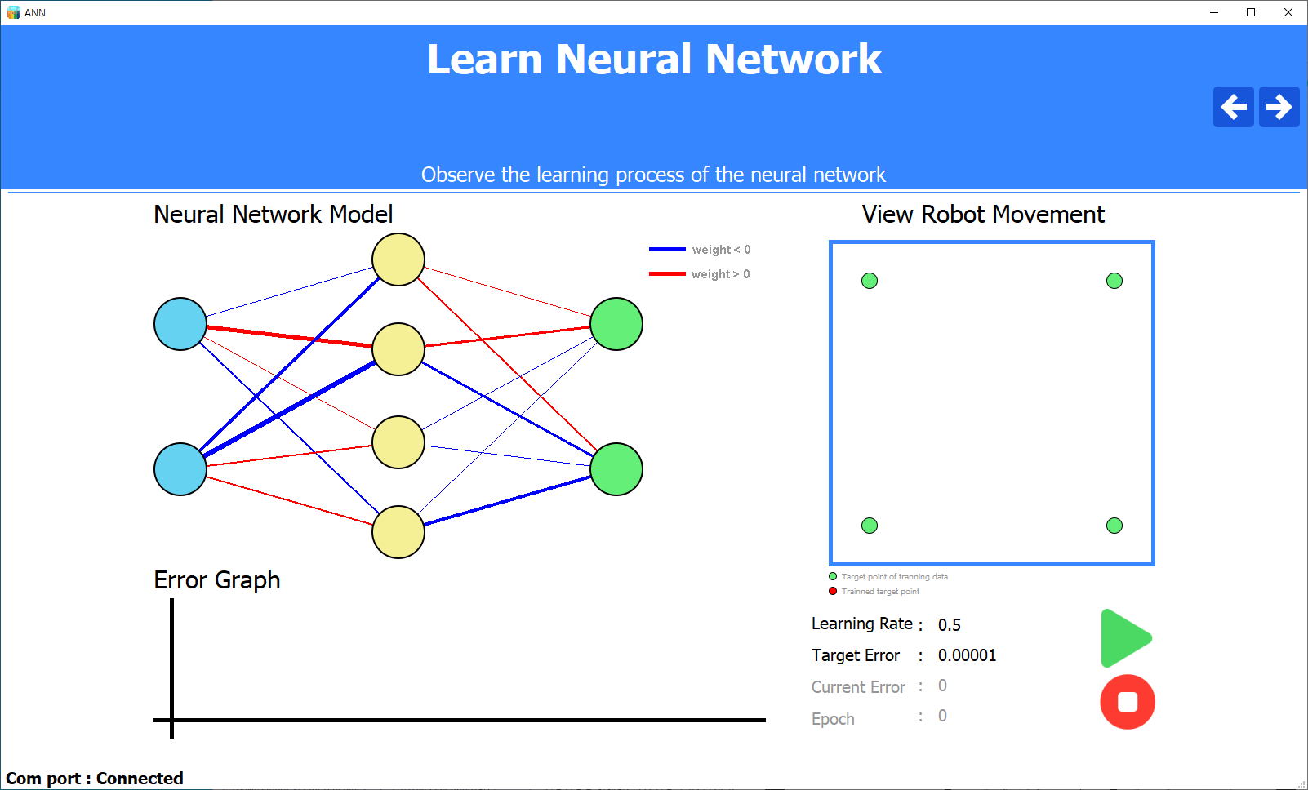
프로그램 기능 설명
• Learn Neural Network
▶ 신경망의 학습 과정을 그래픽을 이용하여 살펴 봄.

Slide 20
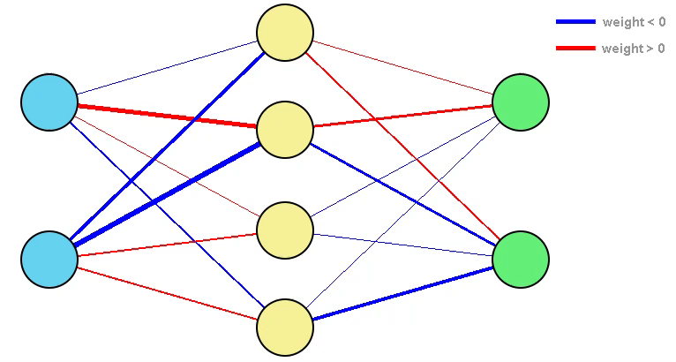
프로그램 기능 설명
• Neural Network Model
▶ 신경망의 학습 과정을 그래픽을 이용하여 살펴 봄.

Slide 21
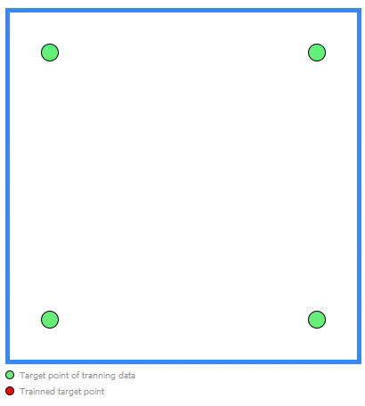
프로그램 기능 설명
• View Robot Movement
▶ 신경망의 출력 과정을 그래픽을 이용하여 살펴 봄.

Slide 22
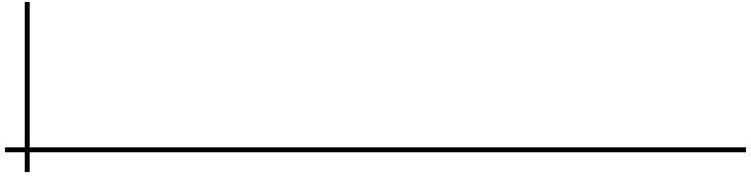
프로그램 기능 설명
• Error Graph
▶ 제곱오차의 변경과정을 그래프로 나타냄.

Slide 23


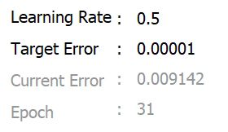
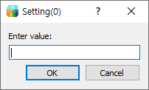
프로그램 기능 설명
• 학습 설정
▶ Learning Rate와 Target Error 값을 클릭하여 학습 값을 설정할 수 있음.
▶ , 버튼을 이용하여 학습과정을 제어할 수 있음.
설정 값 클릭

Slide 24
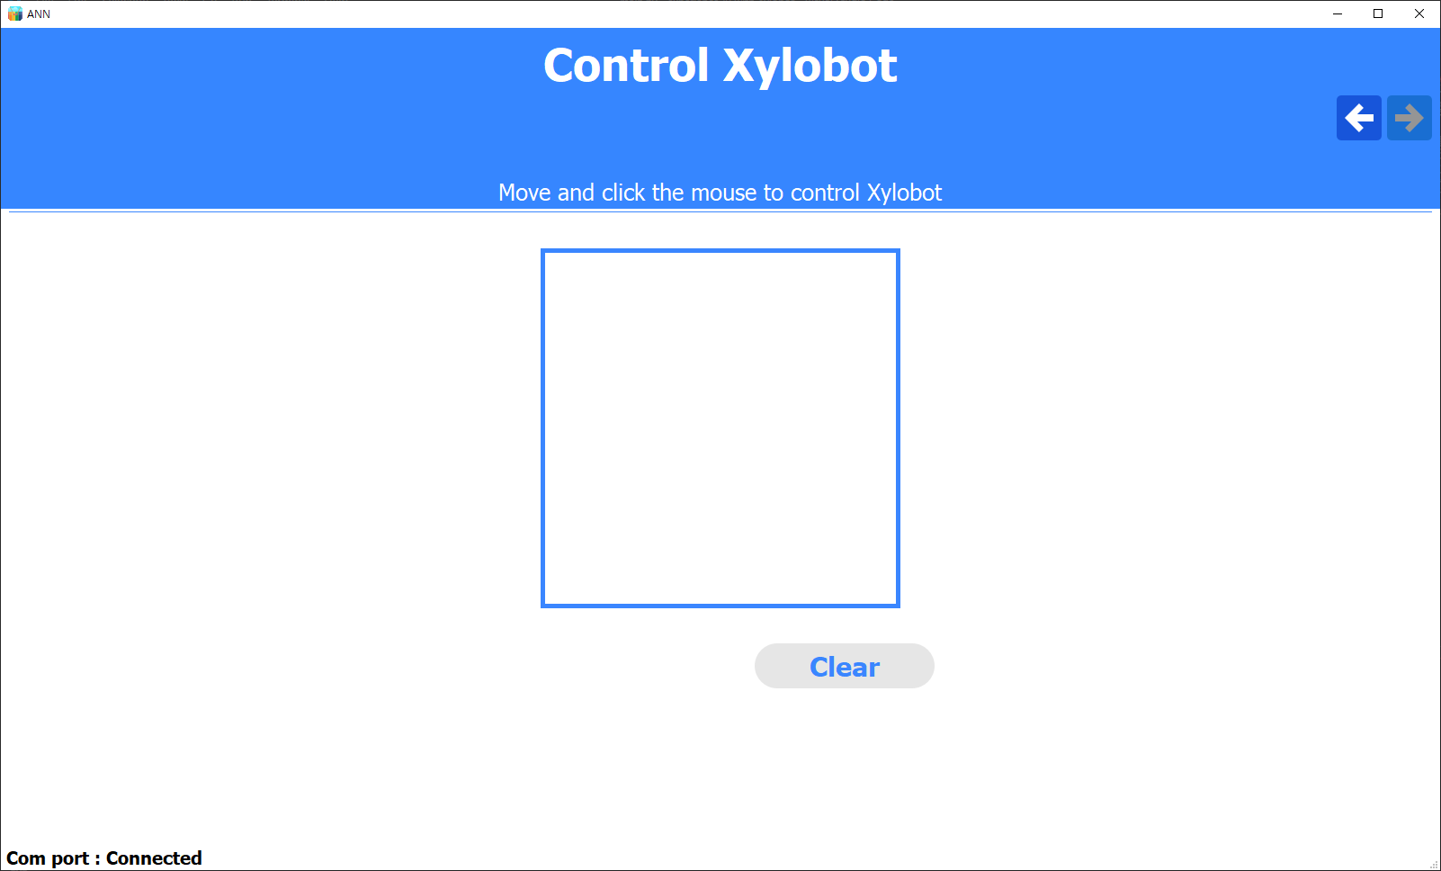
프로그램 기능 설명
• Control Xylobot
▶ 학습된 신경망을 이용하여 Xylobot 의 움직임을 제어함.

Slide 25

프로그램 기능 설명
• 제어패널
▶ 마우스 왼쪽버튼을 누른 채로 움직여 실로봇을 제어함.
▶ Clear 버튼을 이용하여 생성된 그림을 삭제 함.

